Slide 1


Das Junge Forum Baunatal
Jugend
meets
Politik
5010 Kommunale Bildungsplanung

Slide 2
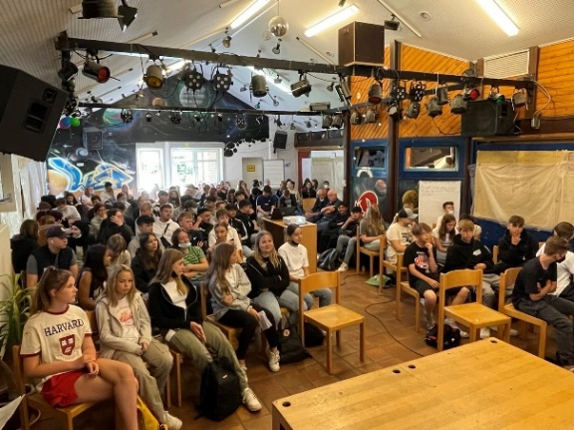
Das Junge Forum Baunatal
2020 durch das Stadtparlament ins Leben gerufen, Beschluss der Stadtverordnetenversammlung. Auftaktveranstaltung Juni 2022.
Ein Forum als Ort der Versammlung und des Austausches, egal ob real oder virtuell. Beteiligungsgremium ergänzend zur projektorientierten Kinder- und Jugendbeteiligung.
Auftrag ist es, Kinder und Jugendliche als Gesellschaftsgruppe in kommunalen Strukturen zu verankern, damit sie aktiv das Entwicklungsgeschehen ihrer Lebenswelt mitbestimmen können.
Zielgruppe sind Bewohner*innen der Stadt zwischen 10 und 21 Jahren.
Mit pädagogischer Unterstützung werden eigene Themen sondiert und aufbereitet, die dann bei Vertreter*innen der Stadtverwaltung und der Politik Gehör finden und mitgedacht werden.
Kerngruppe, die sich regelmäßig trifft, offenes Konzept, Unterstützung der Aktionen durch Jugendzentrum und Streetwork
5010 Kommunale Bildungsplanung

Slide 3

Ein neues Beteiligungs-Format
des Jungen Forums Baunatal
Wunsch der Politik, mit Jugendlichen in Kontakt zu treten
Jugendthemen werden nachhaltig in den Fokus gerückt
Jugendliche wollen und sollen ihre Interessen stärker in die Stadtpolitik einbringen
5010 Kommunale Bildungsplanung

Slide 4

Planung und Durchführung von Jugend meets Politik
Voraussetzungen
Themen sollen zur Aufwertung der Lebensqualität in Baunatal beitragen
Wunsch der Jugendlichen, Themen und Anliegen jenseits
von „trockenen“ Sitzungen vorzustellen
Idee der Umsetzung mit Jugendlichen entwickelt
Gegenseitiges Kennenlernen
und Zuhören
Kommunikation auf
Augenhöhe
5010 Kommunale Bildungsplanung

Slide 5
Planung und Durchführung von Jugend meets Politik
Umfangreiche Informationstour im Vorfeld
Infoschreiben, Aufrufe auf Plakaten, Flyern, Social Media
Pausenstände in den Schulen
Erwachsene Multiplikator*innen in sämtlichen Einrichtungen informieren
Herantreten an Vereine
Artikel in lokalen Medien
Besuche von SV-Sitzungen
Einladungen an Vertreter*innen der verschiedenen
politischen Fraktionen und der Stadtverwaltung
5010 Kommunale Bildungsplanung

Slide 6

Die Themen
Sporthallen-Nutzung
Berufe-Karusell
Ersatzrampen Skateplatz
Strom und Beschilderung Skater und Container
Jugend-Café
Calisthenics-Anlage
Lern-Buddies
Schwimmkurse für ältere Kinder
5010 Kommunale Bildungsplanung

Slide 7
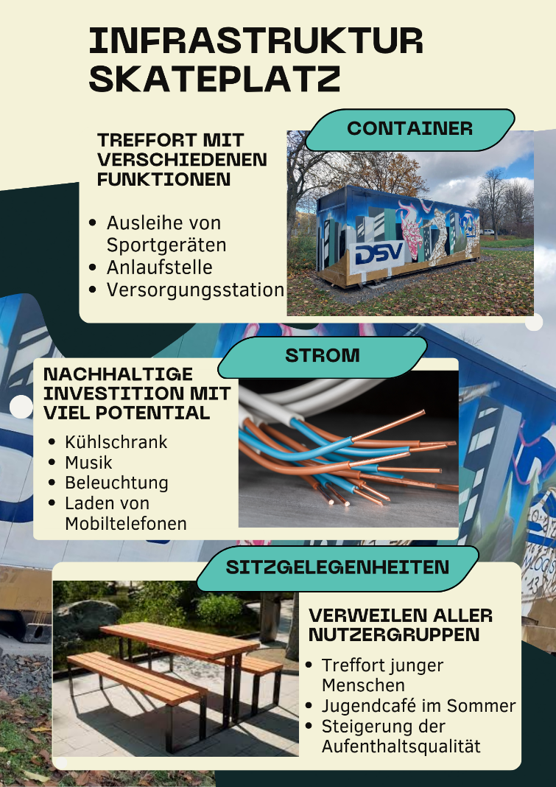
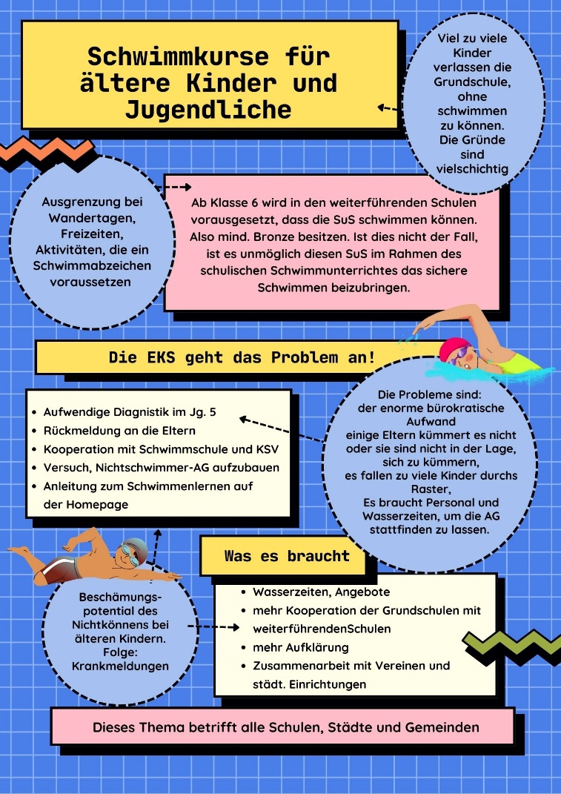
Die Umsetzung
Zur Darstellung der Themen wurden Plakate, Bildschirm-Präsentationen sowie eine Film angefertigt
5010 Kommunale Bildungsplanung

Slide 8
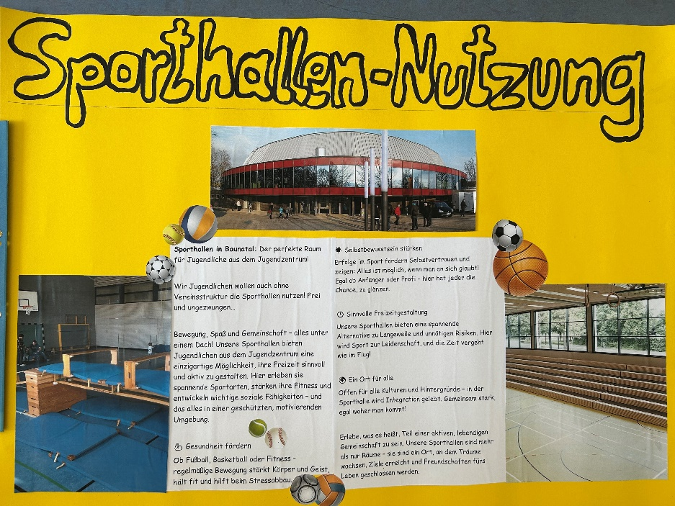

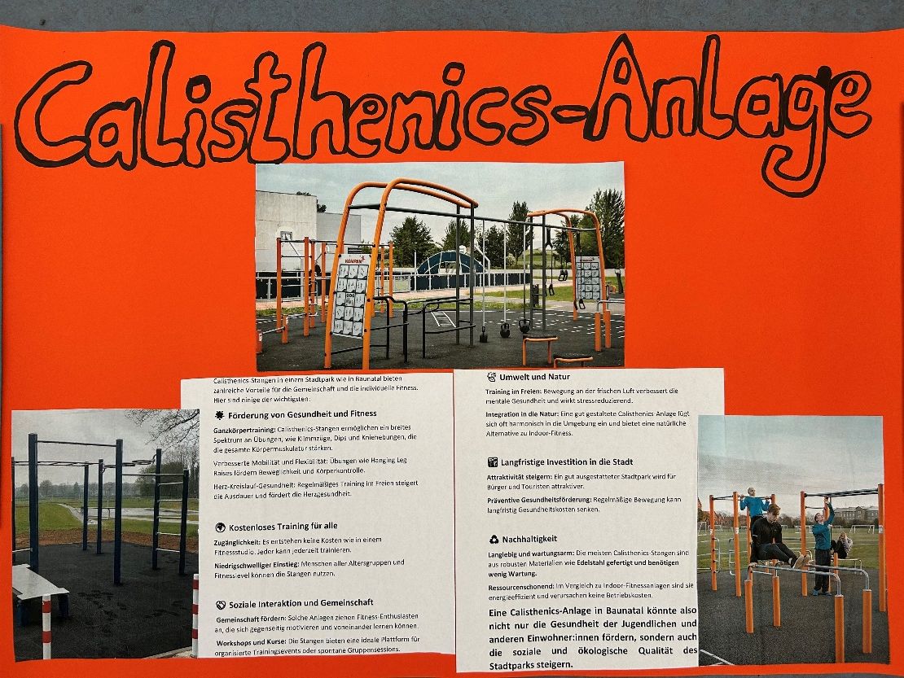
Die Umsetzung
5010 Kommunale Bildungsplanung

Slide 9
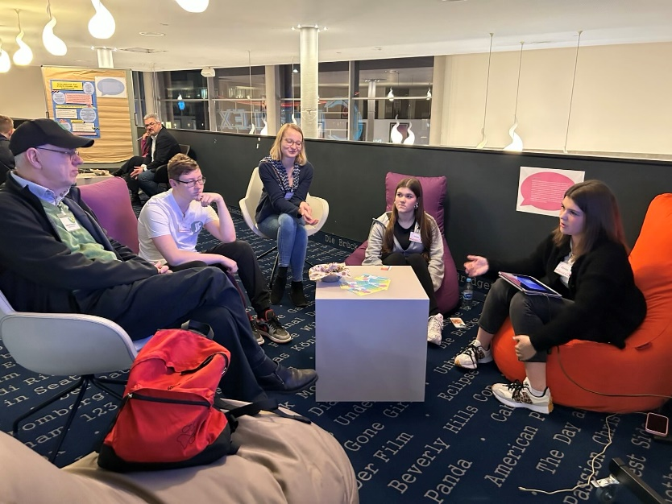
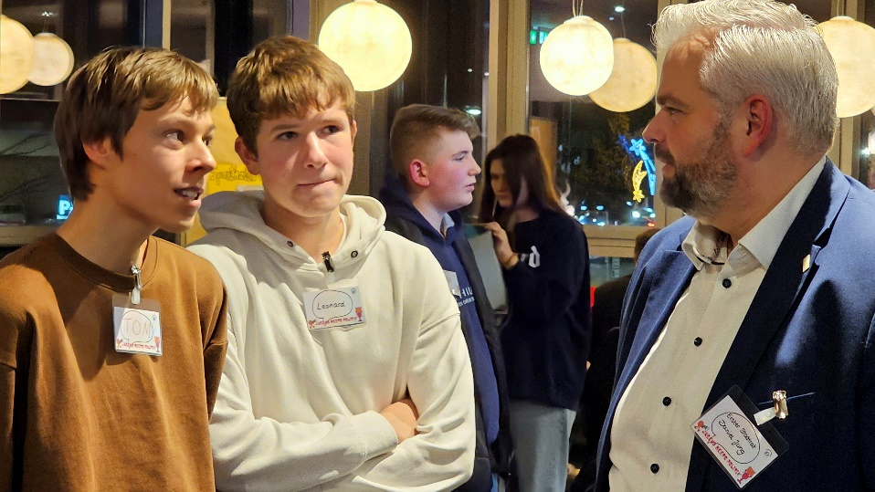
Die Umsetzung
Die Themen wurden von Jugendlichen zwischen 14 und 19 Jahren vorgestellt.
Als Veranstaltungsort diente das Foyer des Cineplex Kinos Baunatal
5010 Kommunale Bildungsplanung

Slide 10
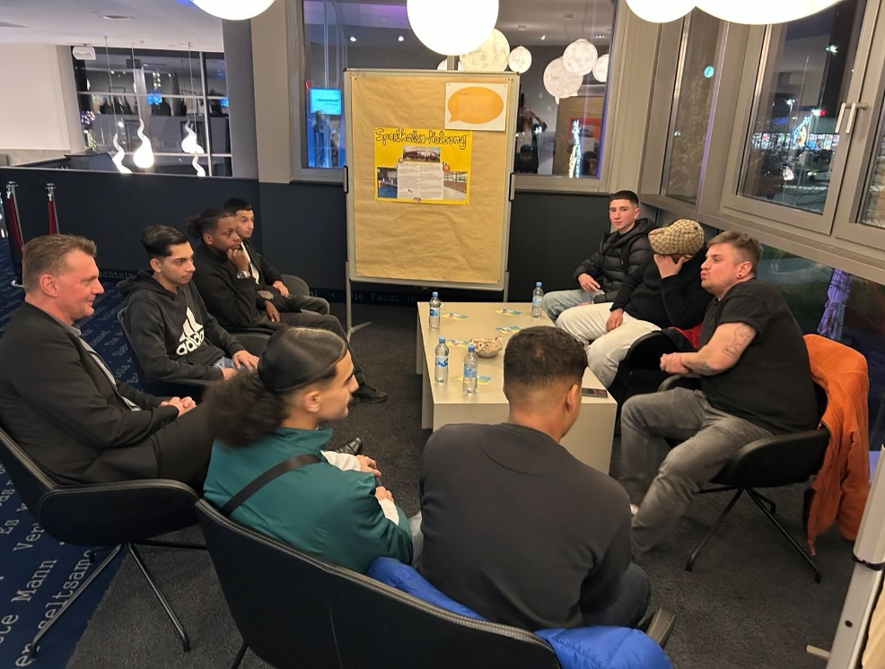
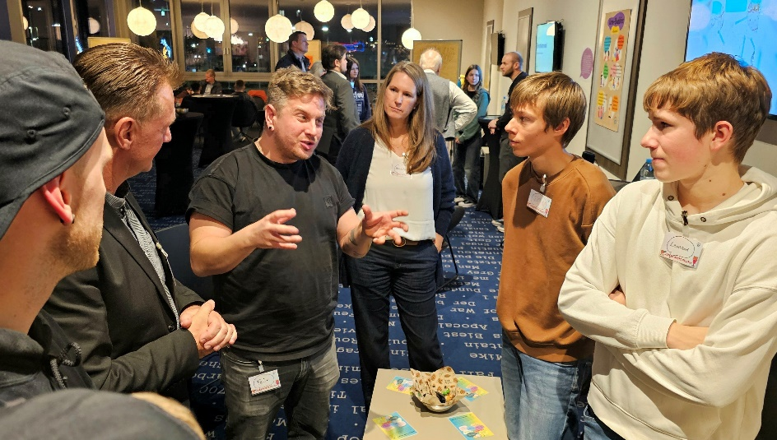
Die Umsetzung
Die Präsentationsform eines sog. „Gallery-Walks“ sowie
Themeninseln mit Sitzgruppen
ermöglichten einen Austausch in lockerer Atmosphäre
Die Veranstaltung wurde gut angenommen.
Es gab ca. 50 Teilnehmende. Der Anteil Jugendliche und Erwachsene war sehr ausgeglichen.
5010 Kommunale Bildungsplanung

Slide 11
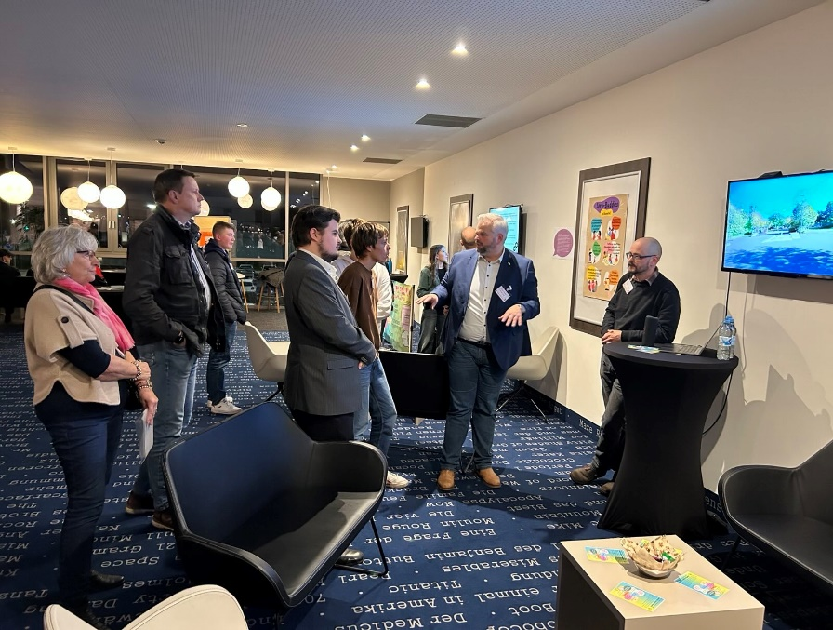
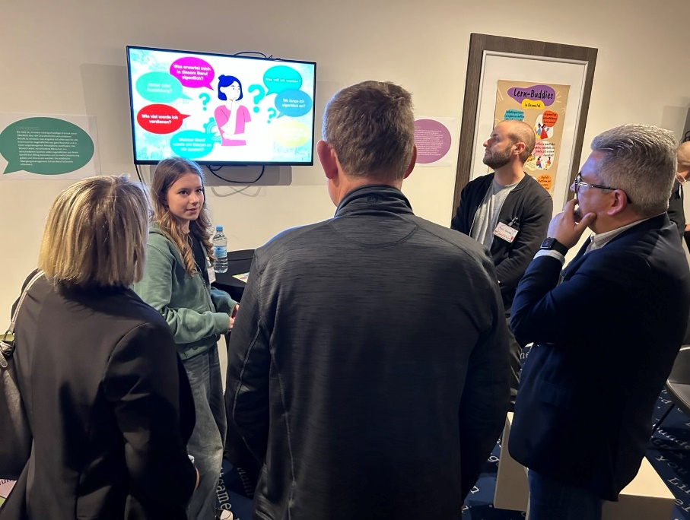
Die Umsetzung
Die Inhalte wurden mittels Plakaten, Bildschirm-Präsentationen sowie einem Film vorgestellt und boten eine gute Grundlage, um ins Gespräch zu kommen.
Im Anschluss an die zweistündige Veranstaltung wurden die teilnehmenden Jugendlichen auf einen einstündigen, themenbezogenen Dokumentarfilm („Nicht ohne uns!“) mit Popkorn und Getränk eingeladen.
5010 Kommunale Bildungsplanung

Slide 12
Das wurde schon erreicht
Einige der Anliegen wurden bereits umgesetzt oder Lösungen wurden gefunden. Die restlichen Themen werden aktuell an verschiedenen Stellen bearbeitet.
Eröffnung Skateplatz am 25. April 2025
Realisierung eines Berufekarussels im Juni 2025
Projektwoche zum Jugendcafé JG. 7 und 9-11
Neue Hallenzeit für Freizeitsport erwirkt

Slide 13
Ausblick
Das Beteiligungs-Format „Jugend meets Politik“ kam bei allen Teilnehmenden gut an und es wird angestrebt, die Veranstaltung fortan einmal im Jahr stattfinden zu lassen.
Ziel ist es, noch mehr Jugendliche zu begeistern und eine Etablierung der Veranstaltung zu erreichen, um somit die Mitbestimmung der Baunataler Jugendlichen weiter zu stärken.
Wunsch ist es, noch mehr Erwachsene als engagierte Multiplikator*innen und Unterstützer*innen ins Boot zu holen, die gemeinsam mit Kindern- und Jugendlichen Anliegen an uns kommunizieren.
5010 Kommunale Bildungsplanung

